Slide 1
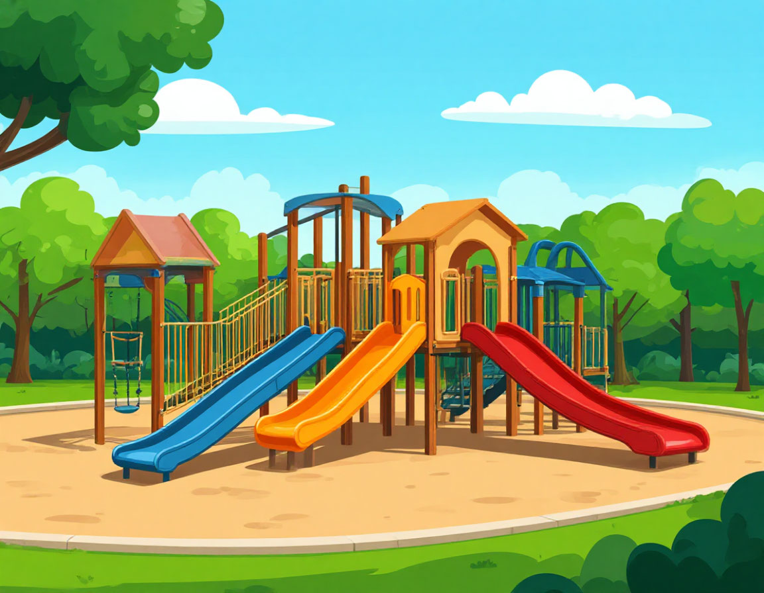
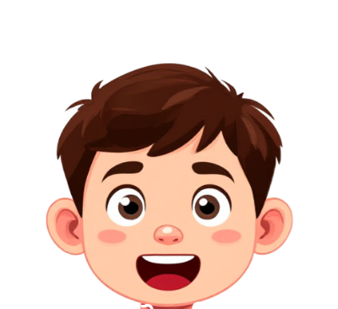
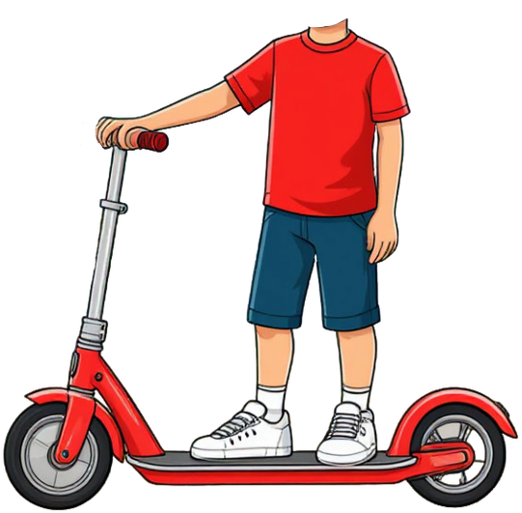
Я хожу на детскую площадку

Slide 2
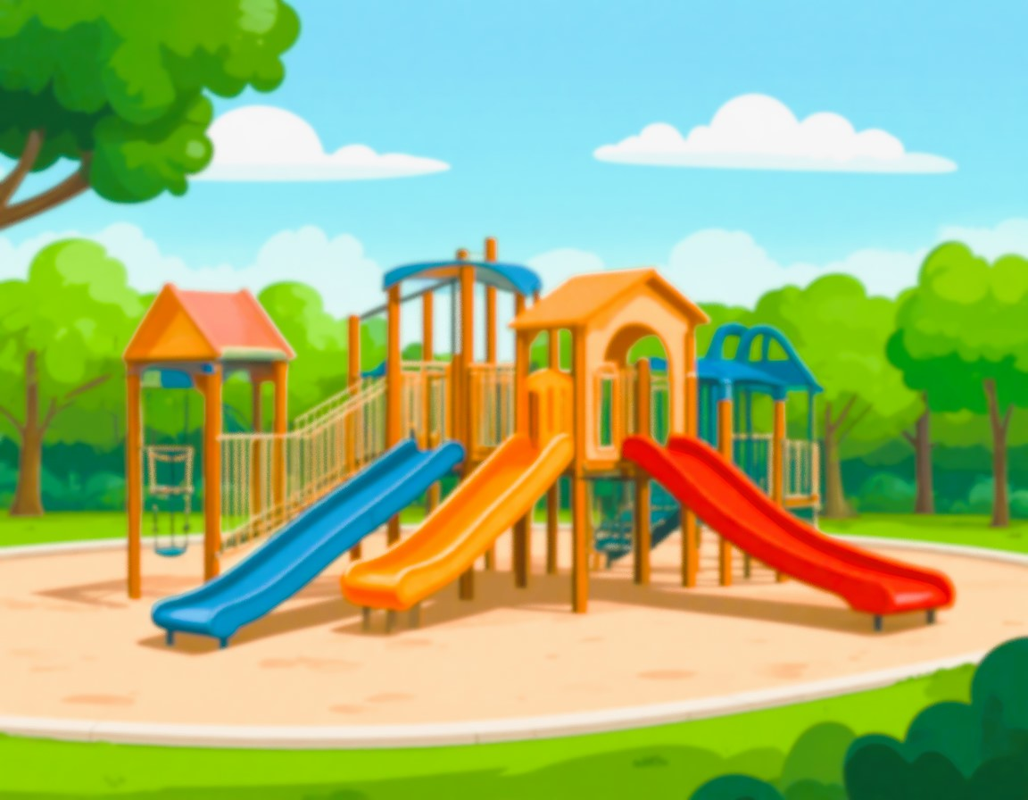
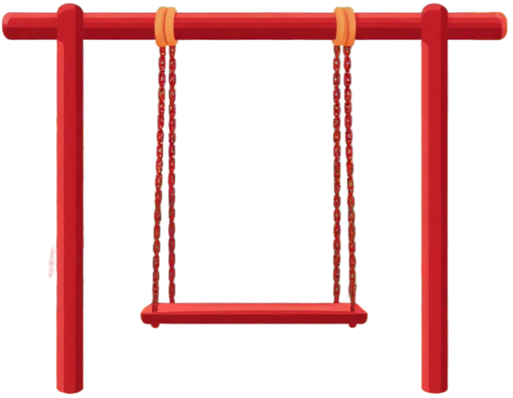
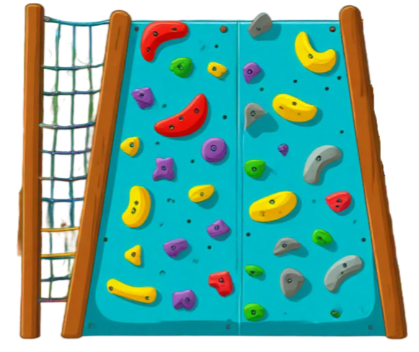
На детской площадке есть горка и много другого

Slide 3
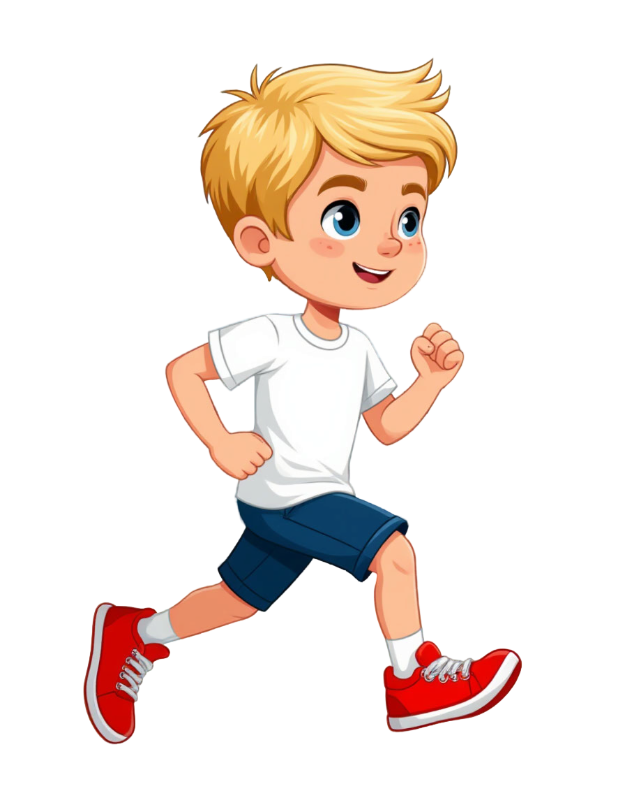
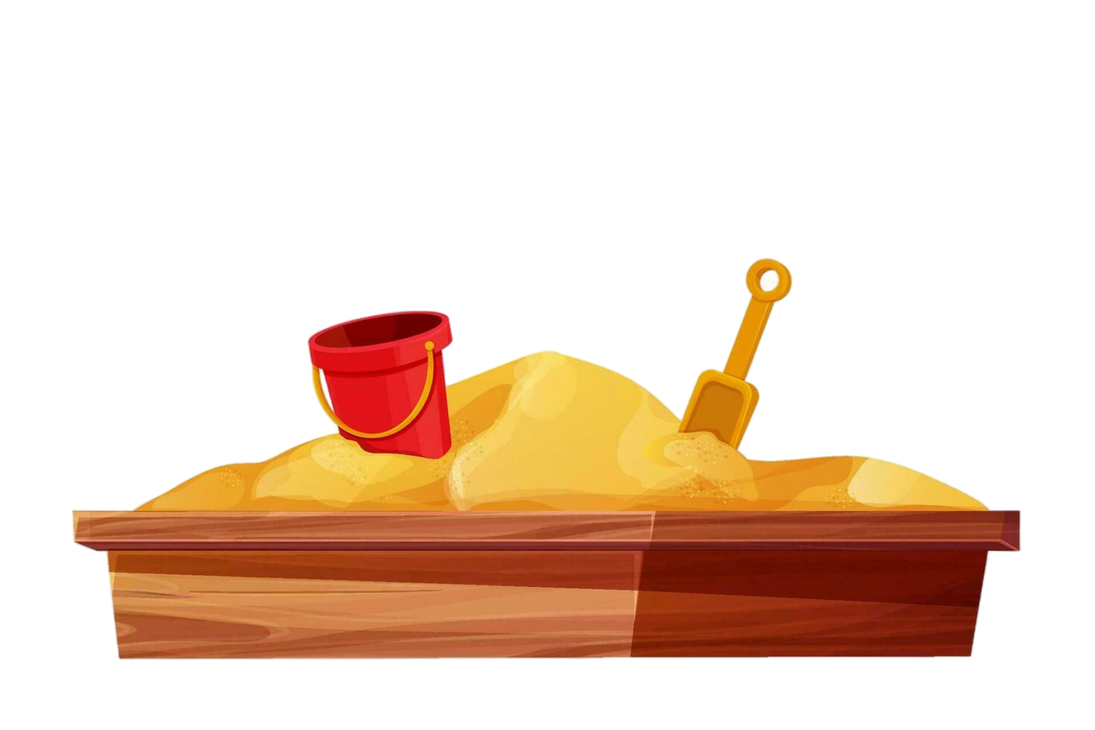
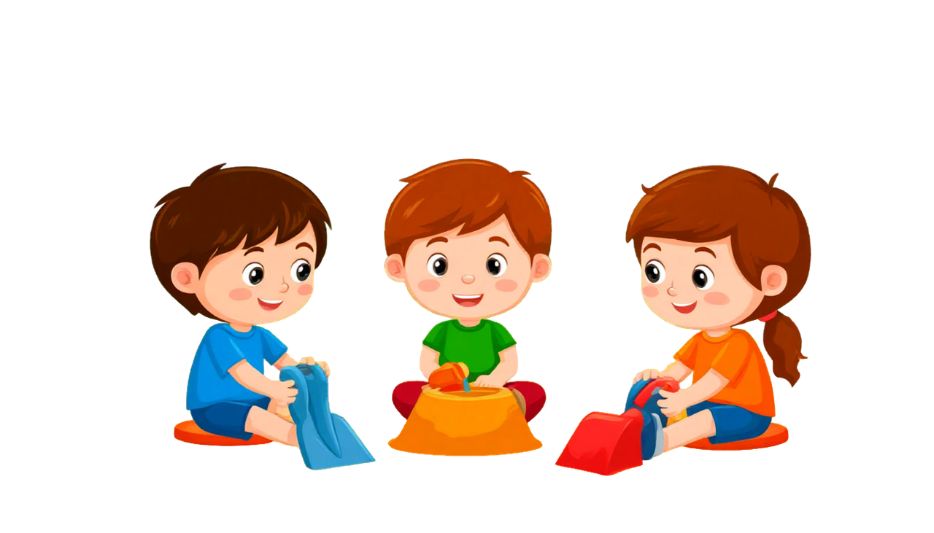
На детскую площадку ходят разные люди

Slide 4
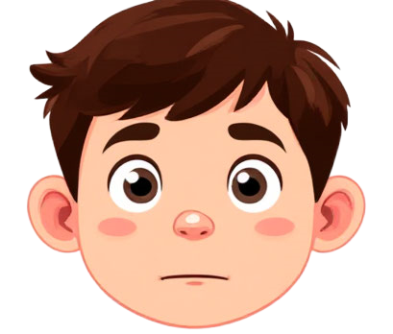
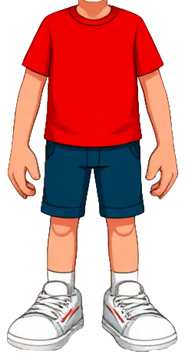
Я не буду подходить к малышам, они могут испугаться

Slide 5
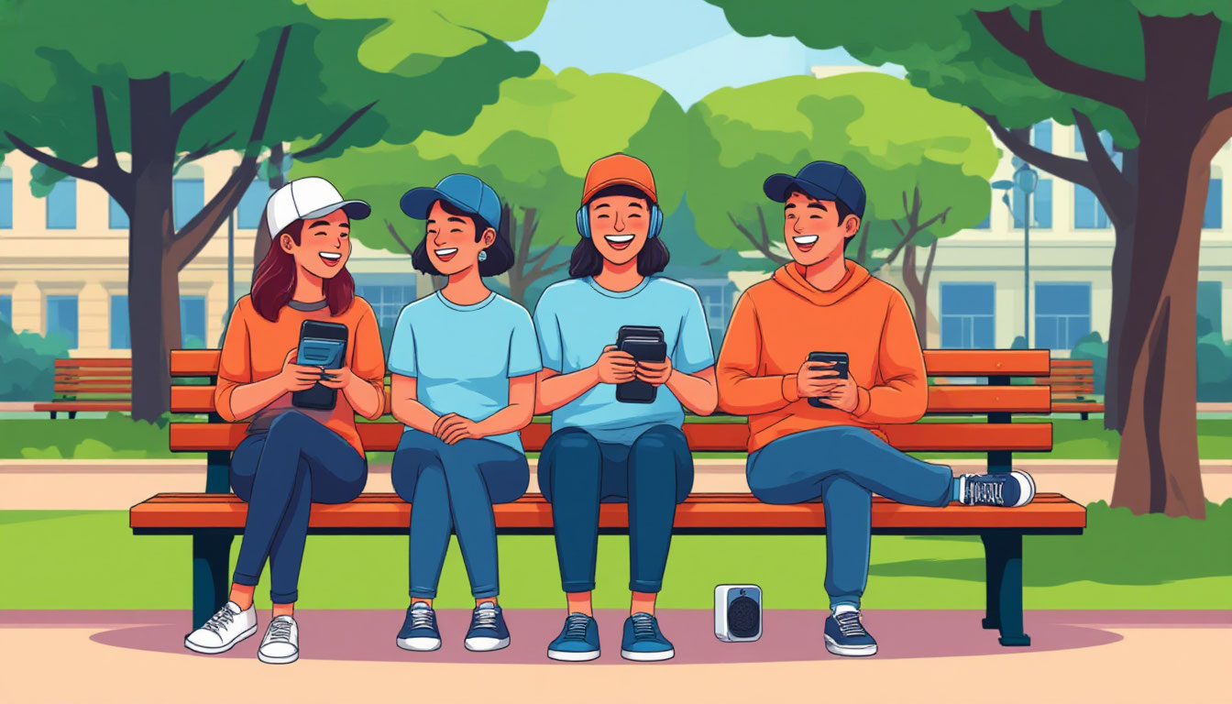
Я не буду подходить к ребятам сильно старше меня, у них свои дела.
если я вижу взрослых

Slide 6
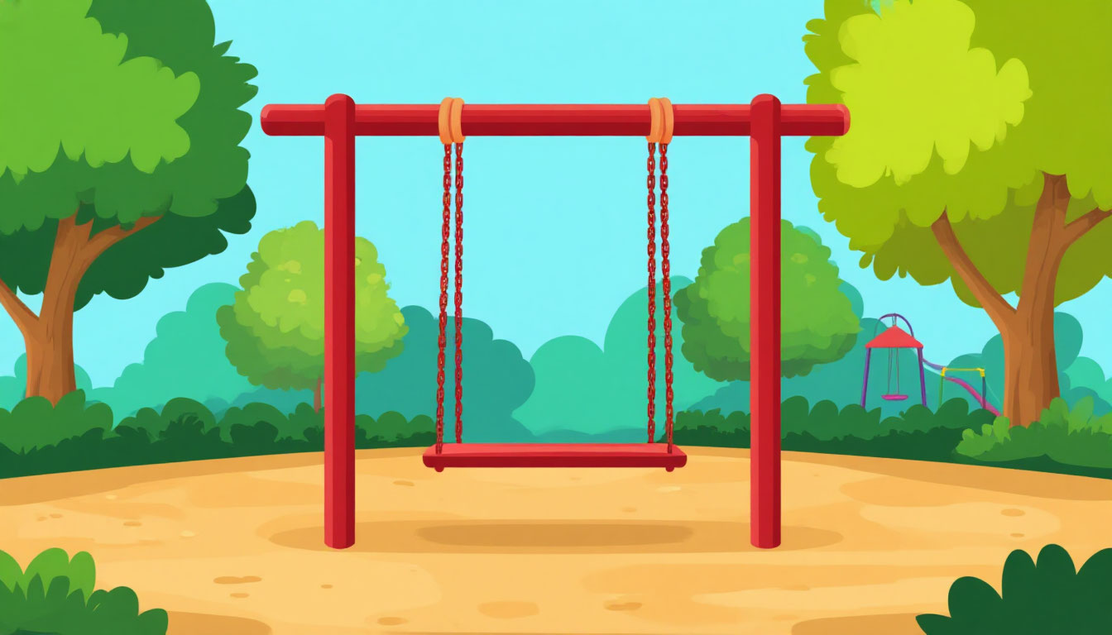
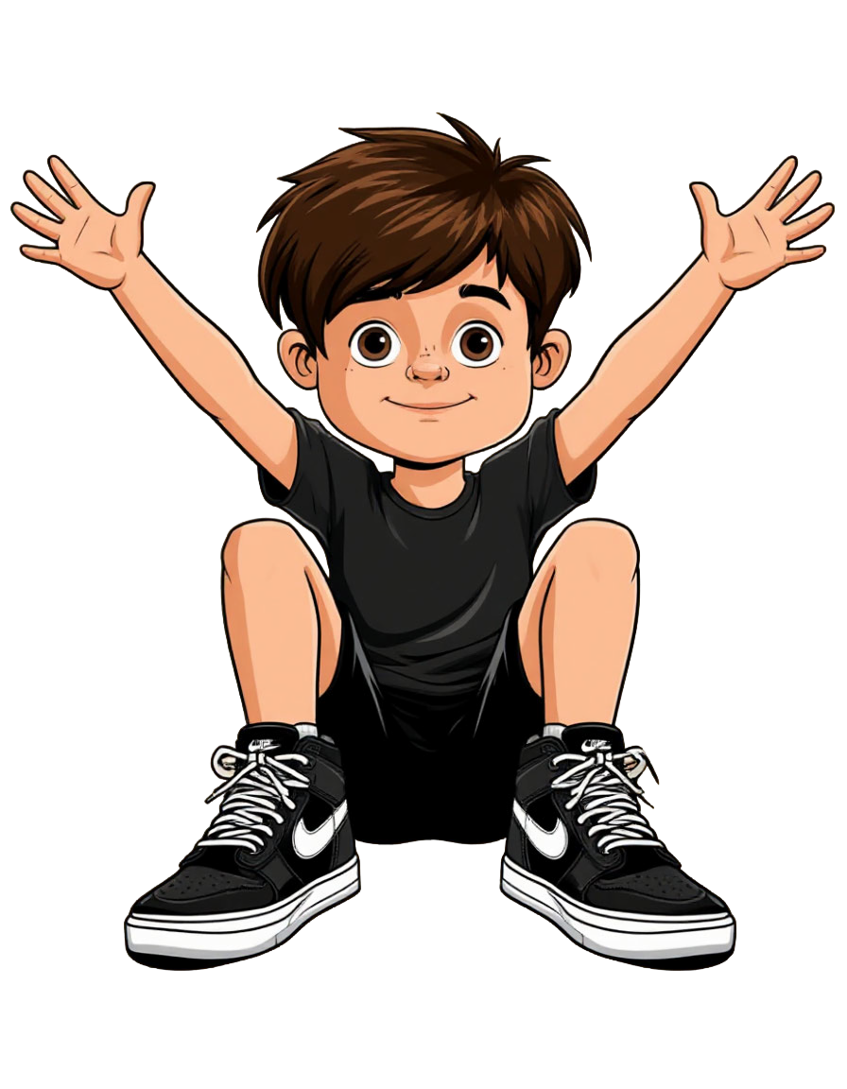
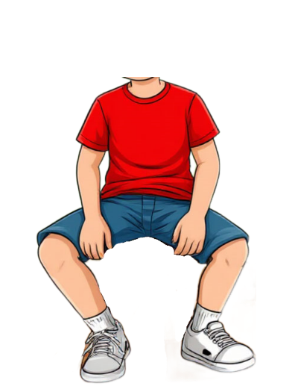
Если я хочу качаться, а качели заняты - надо подождать. Но не близко!

Slide 7
Если я хочу кататься с горки, надо подождать, когда от нее отойдут.

Slide 8
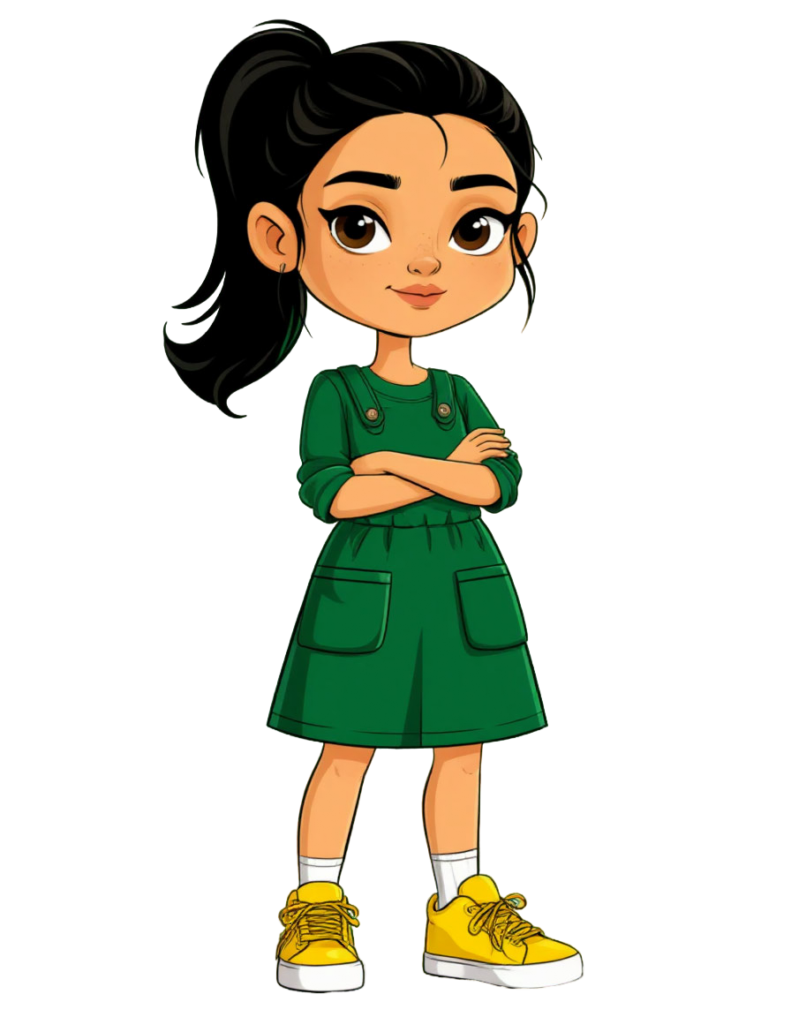
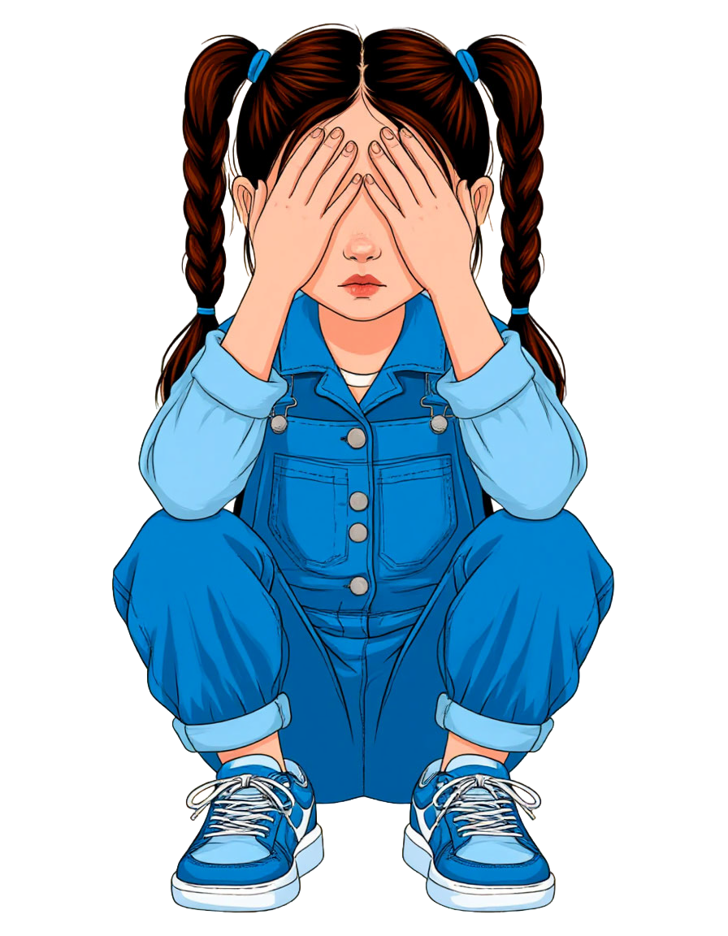
Если я ребята моего возраста во что-то играют, я могу посмотреть со стороны
Если мне нравится их игра - я могу попроситься поиграть с ними.
Привет, можно поиграть с вами?

Slide 9
Если ребята скажут «Нет» - я пойду заниматься другими интересными делами
Нет!

Slide 10
Если ребята скажут «Да» - я буду рад поиграть!
Если ребята скажут «Да» - я буду рад поиграть!
Да, давай

Slide 11
А еще я могу подойти и сам предложить поиграть в какую-то игру
Привет! Будешь играть в догонялки?
Да, но ты водишь!

Slide 12
Ходить на площадку весело!

Slide 13
Социальную историю подготовила Полина Жданова, психолог Центра "Пространство общения"
Проект "Ключ к общению" реализуется при поддержке Департамента труда и социальной защиты населения города Москвы и Конкурса грантов "Москва - добрый город"

